Slide 1
Sesión informativa Estudiantes Erasmus Entrantes Curso 2024-2025
Facultad de Filología Universidad de Sevilla

Slide 2
¡Bienvenidos!
Welcome!
Bienvenue
Benvenuti!
Willkommen!

Slide 3
Contacto
Prof. Vicente Chacón Carmona
Coordinador Académico
filologiaentrantes@us.es
Prof.ª Blanca Garrido Martín
Vicedecana de Movilidad Internacional y Nacional y Política Lingüística
filrelint@us.es
Dña. M.ª Jesús Vergara
Secretaría
filologiainternacional@us.es

Slide 4
Información en la web:
https://filologia.us.es/movilidad-nacional-e-internacional/estudiantes-entrantes-incoming-students/#gsc.tab=0

Slide 5
M.ª Jesús Vergara Secretaría
filologiainternacional@us.es

Slide 6
Certificado de estancia/ Certificate of stay (arrival/departure)
Se entrega para la firma en la ventanilla del Centro Internacional (Avenida Ciudad Jardín, 20/22, Metro Gran Plaza; incoming@us.es).
Atención CITA PREVIA: https://institucional.us.es/cprevias/index.php
Antes de volver a vuestra universidad tendréis que volver para la firma de salida

Slide 7
Acuerdo de Estudios /Learning agreement
Toda la documentación académica de Filología se entrega en la ventanilla Erasmus de la facultad para la firma de la responsable de Relaciones Internacionales y el sello (filologiainternacional@us.es). MARTES Y JUEVES 11-13 HORAS
Cita previa: https://institucional.us.es/cprevias/citaPrevia.php
IMPORTANTE: El profesor de contacto Erasmus no firma el acuerdo de estudio (learning agreement)
Secretaría: disponibilidad de plazas, grupo asignado, matrícula, etc.
Nivel de lengua recomendado y programas de las asignaturas: consultar la Guía en nuestra web de movilidad entrante (asesoramiento a la coordinadora de movilidad entrante o a los profesores de las asignaturas).

Slide 8
Acuerdo de Estudios /Learning agreement: asignaturas de otras facultades
Estancias de un solo cuatrimestre: máximo 3 asignaturas fuera de la Facultad de Filología.
Estancias de un curso completo: máximo 4 asignaturas fuera de la Facultad.

Slide 9
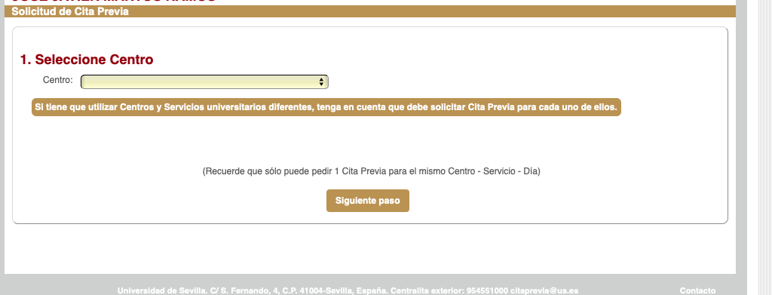
Información sobre el subgrupo

Slide 10
TÁNDEM /CENTRO APLA
Servicio de asesoramiento lingüístico (español y otros idiomas)
Intercambio lingüístico (alemán, chino, francés, inglés, japonés, italiano, neerlandés, portugués, rumano): convocatoria abierta 18-25 de septiembre: http://filologia.us.es/estudiantes/centro-apla/tandem/
Contacto: apla-filologia@us.es

Slide 11
Vicente Chacón-Carmona Coordinador académico
filologiaentrantes@us.es

Slide 12
Asignaturas
Listado disponible en la web de Movilidad Entrante
http://filologia.us.es/movilidad

Slide 14
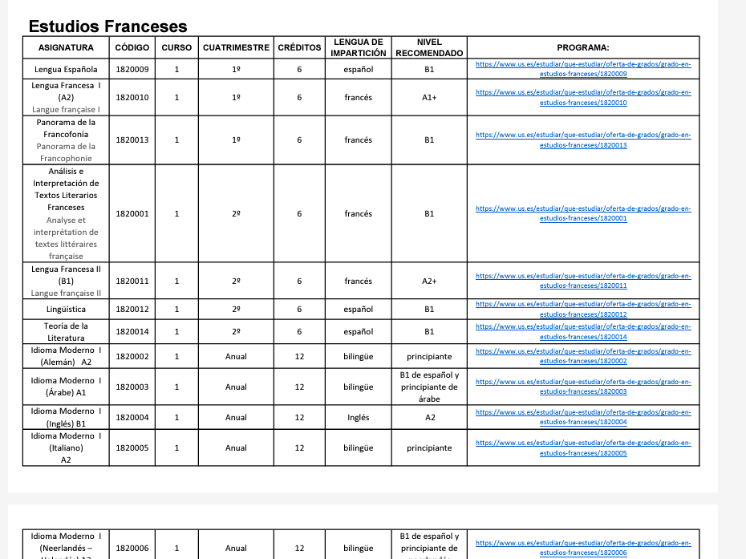

Slide 15
Asignaturas
Cuatrimestrales:
Alumnos curso entero y de solo un cuatrimeste.
Anuales:
solo alumnos de curso entero

Slide 16
Elección de materias
Periodo de prueba: 1 semana
Asesoramiento
¡Hablen con los profesores!

Slide 19
Nivel lingüístico (MCER) y de conocimiento
¿Puedo seguir las clases?
¿Tengo los conocimientos suficientes?
¡Hablen con el profesorado!

Slide 20
Instituto de Idiomas
Español o cualquier otro idioma
Gratuitas
Matrícula a través del Instituto de Idiomas directamente.

Slide 22
Programas y proyectos docentes de las asignaturas
Contenidos y temario
Lecturas obligatorias y bibliografía
Evaluación (tipos/modalidades)

Slide 26
Horarios de clase y aulas

Slide 27
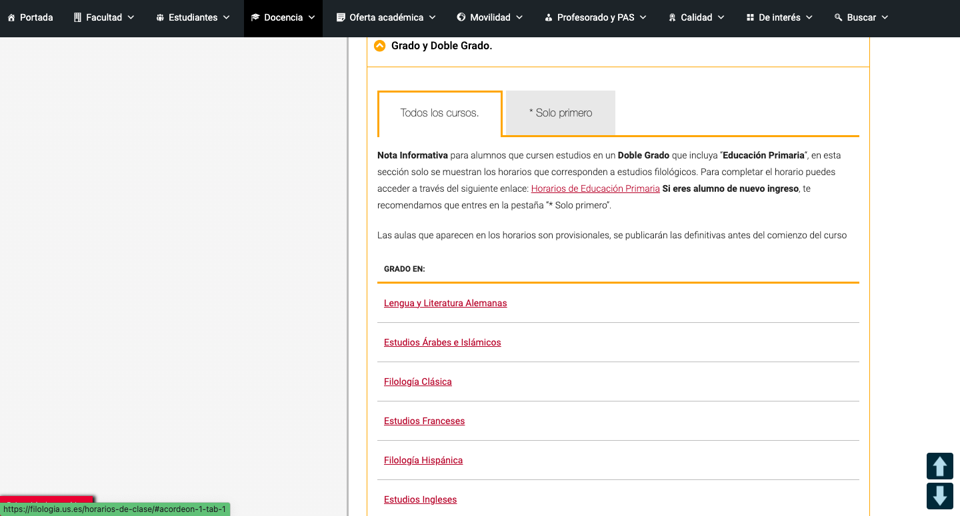

Slide 28
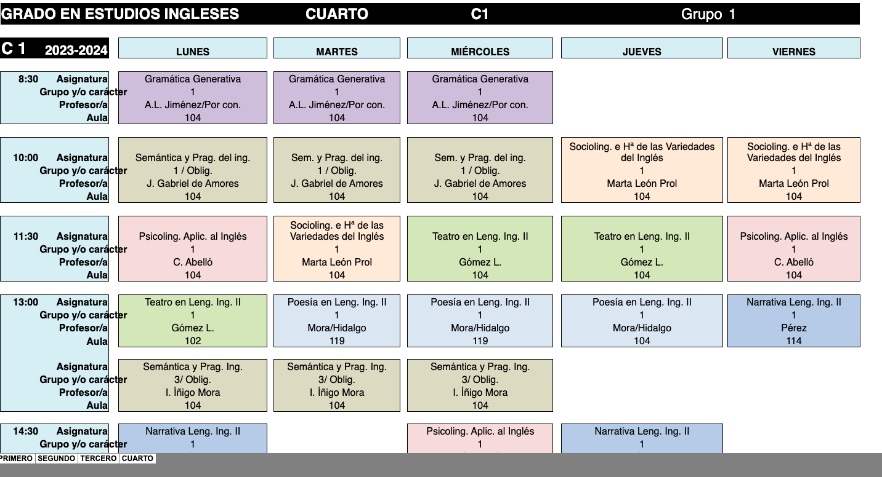

Slide 29
Calendario oficial de exámenes

Slide 30
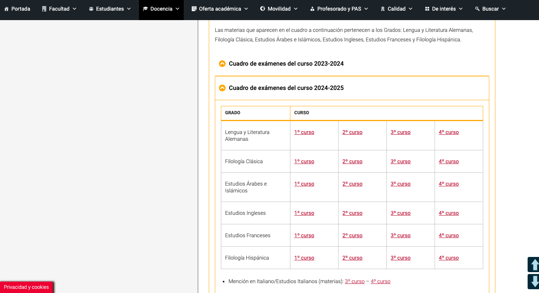

Slide 31
Convocatorias de exámenes
Asignaturas primer cuatrimestre: enero (primera convocatoria) y julio (segunda convocatoria)
Asignaturas segundo cuatrimestre: junio (primera convocatoria) y julio (segunda convocatoria)
Asignaturas anuales: junio y julio

Slide 32
Comunicación continua y fluida
Con los profesores
Con el equipo de Movilidad Entrante

